Slide 1
Webbformulär

Slide 2
Upphovsrätt för detta verk
Detta verk är framtaget i anslutning till kursen ASP.NET Web Forms vid Linnéuniversitetet.
Du får använda detta verk så här:
Allt innehåll i detta verk av Mats Loock, förutom Linnéuniversitetets logotyp och symbol samt ikoner, bilder och fotografier, är licensierad under:
Creative Commons Erkännande-IckeKommersiell-DelaLika 2.5 Sverige licens.
http://creativecommons.org/licenses/by-nc-sa/2.5/se/
Det betyder att du i icke-kommersiella syften får:
kopiera hela eller delar av innehållet
sprida hela eller delar av innehållet
visa hela eller delar av innehållet offentligt och digitalt
konvertera innehållet till annat format
du får även göra om innehållet
Om du förändrar innehållet så ta inte med Linnéuniversitetets logotyp och symbol samt ikoner och fotografier i din nya version!
Vid all användning måste du ange källan: ”Linnéuniversitetet – ASP.NET Web Forms” och en länk till https://coursepress.lnu.se/kurs/aspnet-web-forms och till Creative Common-licensen här ovan.

Slide 3
Vad gör ASP.NET?
ASP.NET lägger ett abstraktionslager ovanpå HTML och HTTP i form av olika typer, som t.ex. Page, HttpRequest och HttpResponse.
Tack vare abstraktionslagret kan du som programmerare därför arbeta med objekt och händelser på webbservern.
  (Detta har visat sig vara ett bra(?) och beprövat koncept som t.ex. programmerare av Windowsapplikationer använt länge.)
HTML, HTTP
ASP.NET
Page
Session
Request
Response
Cache

Slide 4
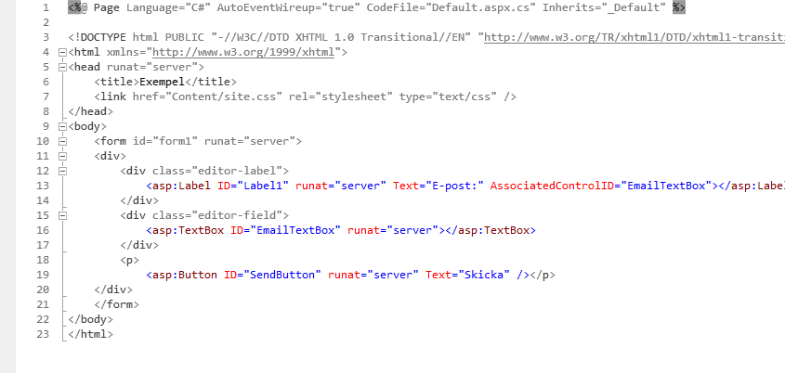
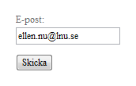
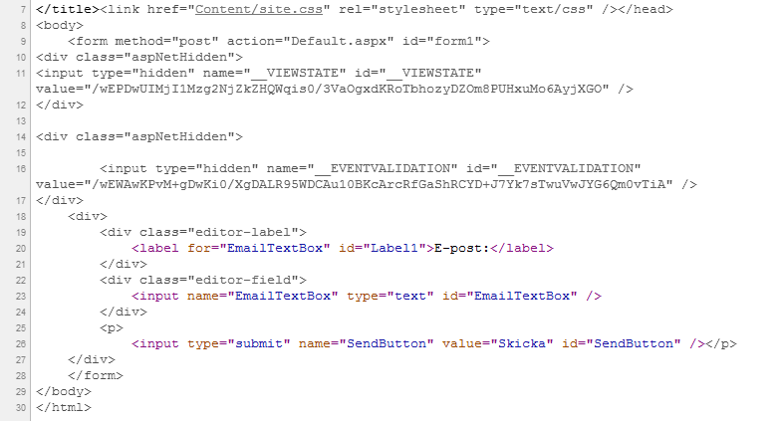
Ett enkelt webbformulär
Klientdata postas till webbservern med hjälp av elementet form. I form-elementet placerar du kontroller som representerar användargränssnittet, som kommandoknappar, alternativknappar, kryssrutor och textfält.
Då användaren fyllt i textfältet och postat formuläret, d.v.s. gjort en s.k. ”postback”, kan innehållet användaren matade in i textfältet hämtas på olika sätt på servern:
  string emailAddress = Request.Form["EmailTextBox"];
  Inte ett speciellt fulländat objektorienterat sätt att hämta data från formuläret.
  string emailAddress = EmailTextBox.Text;
  Ett mycket bättre och intuitivare sätt! Då ett formulär postas tillbaka till ASP.NET extraheras värdena och kontrollobjekten skapas och initieras.

Slide 5

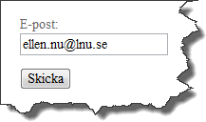



Element på klienten - objekt på servern
klient
webbserver
Klienten arbetar med HTML, t.ex. ett textfält är fortfarande inget annat än ett input-element där type är satt till text.
På webbservern representeras textfältet av ett objekt av typen TextBox, som är en serverkontroll. Objekt av typen TextBox renderas till klienten som ett input-element.

Slide 6
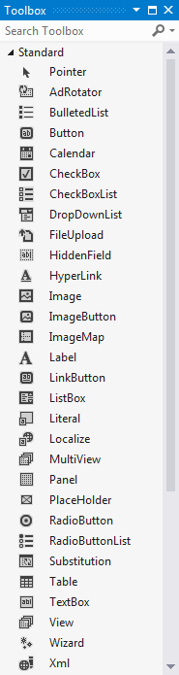
Fördelar med kontroller
I ”code behind”-filer är det enkelt att arbeta med kontrollerna, som är objekt instansierade från klasser, som t.ex. TextBox.
Kontroller ”gömmer” HTML. Ett TextBox-objekt renderas som ett input-element.
Den HTML som kontrollerna renderar anpassas automatiskt efter klientens webbläsare.
Ett Panel-objekt kan beroende av klient renderas som en div-element eller en table-element.

Slide 7
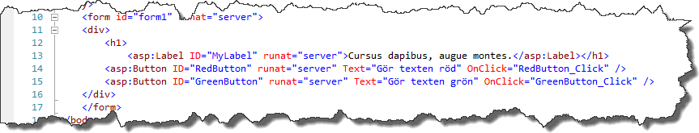
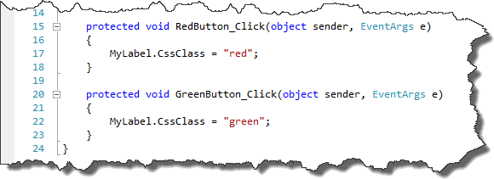
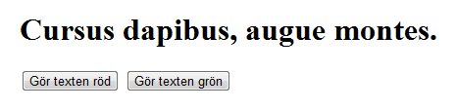
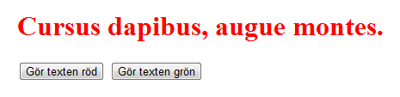
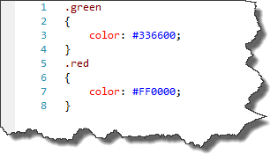
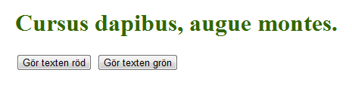
Serverkontroller gör det enklare för dig
Du kan enkelt hämta (och sätta) textinnehållet i en TextBox genom att använda egenskapen Text. Men du kan göra så mycket mer med alla de egenskaper de olika serverkontrollerna har…
En Label-kontrolls egenskap CssClass (renderas till klienten som attributet class) kan t.ex. enkelt ändras med kod i ”code behind”-filen.

Slide 8
Händelsestyrd programmering
ASP.NET använder en händelsestyrd programmeringsmodell, ”event-driven programming model”.
ASP.NET skapar händelser (”event”) du kan abonnera på genom hanterarmetoder (”event handlers”).
I hanterarmetoden skriver du den kod du vill ska exekveras då en specifik händelse har utlösts.
Ett stort antal händelser utlöses på serversidan i samband att en klient gör en GET av en sida eller en ”postback” av formuläret tillbaka till webbservern.

Slide 9
Första efterfrågan
Sidan efterfrågas för första gången. ASP.NET skapar sidan och kontrollerna. Eventuella initiala värden sätts. Sidan renderas ut i HTML till klienten. Objekten förstörs och minnet lämnas tillbaka till servern.
Användaren gör något som leder till en ”postback”, kanske trycker på en knapp. Formuläret (sidan) med allt data skickas tillbaka till webbservern.
ASP.NET (åter)skapar de objekt som är kopplade till sidan, återställer kontrollernas värden som det var då sidan skickades ut till klienten senast.
ASP.NET undersöker vad som orsakade att en ”postback” skedde, och utlöser lämpliga händelser. Typiskt tar du hand om händelserna och uppdaterar kanske objekten med nya värden.
Den modifierade sidan renderas till HTML och skickas till klienten. Alla objekt förstörs och samtliga resurser som behandlingen av sidan krävde lämnas tillbaka.
klient
webbserver

Slide 10
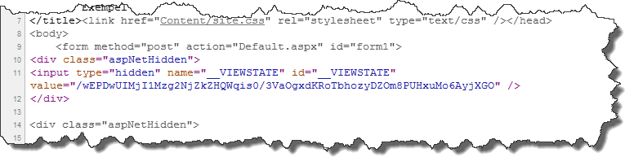
View State
För kunna implementera händelsestyrd programmeringsmodell måste ASP.NET kunna ”komma ihåg” en sidas status – det är precis det som ”view state” har till uppgift.
ASP.NET undersöker alla kontrollers egenskaper och serialiserar dessa till en Base64-sträng, som därefter lagras i ett dolt input-element.
Då sidan senare skickas tillbaka till webbservern kan ASP.NET genom att jämföra formulärets data med det data som serialiserats till ”view state” utlösa händelser.
Genom att använda ”view state” kan resurser frigöras på webbservern, som då inte behöver lagra information om alla sidors olika status.

Slide 11
Vad händer då formuläret postas?
Då en ”postback” sker skapar ASP.NET sidan och kontrollobjekten och ger kontrollerna de standardvärden som finns definierade i aspx-sidan. Just nu är sidan likadan som användaren först såg den första gången.
ASP.NET läser informationen i ”view state” och uppdaterar kontrollerna. Nu är sidan som den senast såg ut för användaren.
ASP.NET kontrollerar nu om användaren har ändrat något i formuläret och tilldelar kontrollerna de nya värdena. Nu är sidan och dess objekt i fas med vad användaren såg när han/hon gjorde sin ”postback”.
Eventuella hanterarmetoder du skrivit exekveras.
ASP.NET skapar en ny ”view state”-sträng, renderar sidan och skickar tillbaka den till klienten.
webbserver
klient

Slide 12
Ett webbformulärs liv och leverne
Klient efterfrågar url
ASP.NET skapar sidan och dess kontroller
(Page_Init)
Din kod initierar sidan och dess kontroller
(Page_Load)
Validering
(Page.IsValid)
webbserver
klient
Sidan ”färdig” och ASP.NET utlöser händelser
Klient tar emot ”response”
Återlämning av resurser
(Page_Unload)

Slide 13

Klassen Page
Alla webbformulär är Page-objekt.
Klassen i en ”code-behind”-fil ärver från klassen Page, som har mycket funktionalitet redan från början.
Genom att ärva från Page får du bl.a. tillgång till följande egenskaper:
  Session
  (Application)
  Cache
  Request
  Response
  Server
  User
  Trace

Slide 14
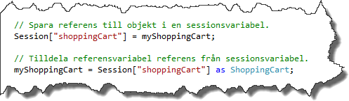
Session
Sparar användarspecifik data på servern mellan ”requests”.
  användarinformation
  kundvagn
Egenskapen Session är av typen SessionHttpState.
Datat sparas i en associativ array (”dictionary”).

Slide 15
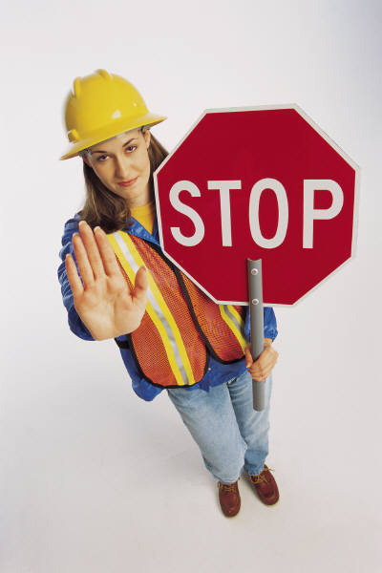
Application
Fungerar precis som Session men är global för hela applikationen inte bara knuten till en användare och session.
Använd ALDRIG Application.
Använd istället Cache, som är mycket mer kompetent.

Slide 16

Cache
Cache är till för att hantera data som är global för hela applikationen. Är mer ”intelligent” än Application.
  Du kan t.ex. bestämma hur länge datat ska ”cachas”.
  Om minnet håller på att ta slut tas datat automatiskt bort från ”cachen”. Genom att
  sätta prioritet på datat får du inflytande
  över vilket data som ska tas bort.
Är en associativ array (”dictionary”) och fungerar syntaxmässigt på samma sätt som Session.

Slide 17
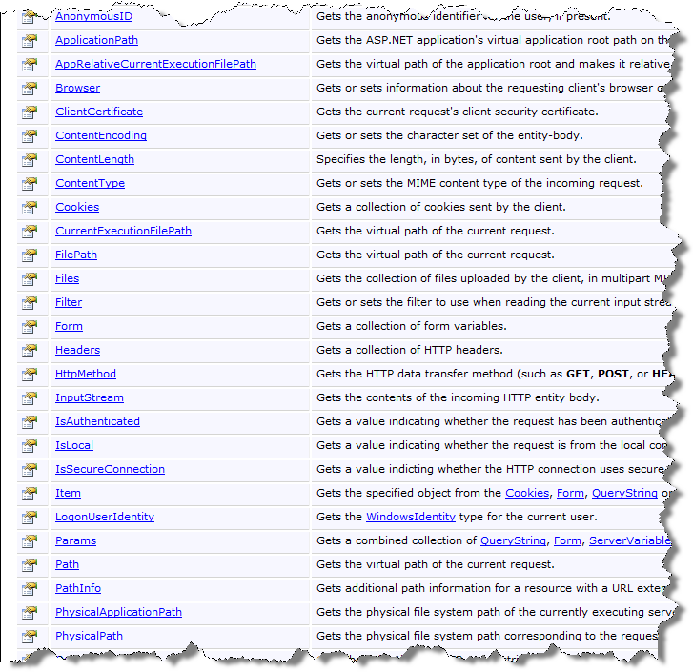
Request
Egenskapen Request innehåller information om den ”HTTP request” som orsakade sidan att laddas, bl.a. finns här information som skickades av klienten.
Datat i Request-objektet exponeras av ASP.NET med hjälp av flera egenskaper.
(Användes betydligt flitigare i klassisk ASP.)

Slide 18
Exempel på egenskaper i klassen HttpRequest
ApplicationPath / PhysicalPath
  Pekar på en applikations virtuella sökväg / absoluta sökväg.
Browser
  Talar om t.ex. vilket stöd en webbläsare har (cookies, ActiveX m.m.).
Cookies
  Vilka cookies finns?
QueryString
  De värden som kan komma via en ”query string”.
UserAgent
  Vilken webbläsare använder klienten.
UserHostAdress / UserHostName
  IP-adress och DNS namn.

Slide 19
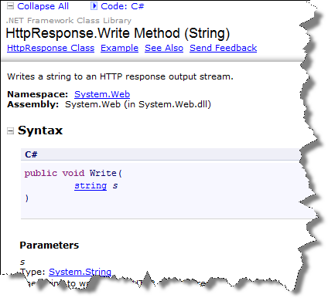
Response
Representerar datat webbservern kommer att skicka till klienten som gjort en förfrågan.
Är av typen HttpResponse.
I klassisk ASP var Response-objektet enda sättet att skriva ut text till klienten (Response.Write – funkar såklart i ASP.NET också).

Slide 20
Exempel på medlemmar i klassen HttpResponse
Write()
  Skriver ut till strömmen
Redirect()
  Skickar användaren till en annan sida genom en ”round trip”.
Cookies
  Samling för de ”cookies” som ska skickas med till klienten.

Slide 21
Server – några metoder
Är av typen System.Web.HttpServerUtility.
GetLastError()
  Återger senast kastade undantag. Används i så kallade ”Application Events”.
HtmlEncode()/HtmlDecode()
  Mycket användbart när ett formulärs data hanteras. Används t.ex. för att ta hand om HTML-taggar för att kunna behandla dessa som strängar.
MapPath()
  Returnerar fysiska sökvägen till aspx-filen på servern.
Transfer()
  Skickar iväg användaren till en annan sida utan ”round trip”.

Slide 22
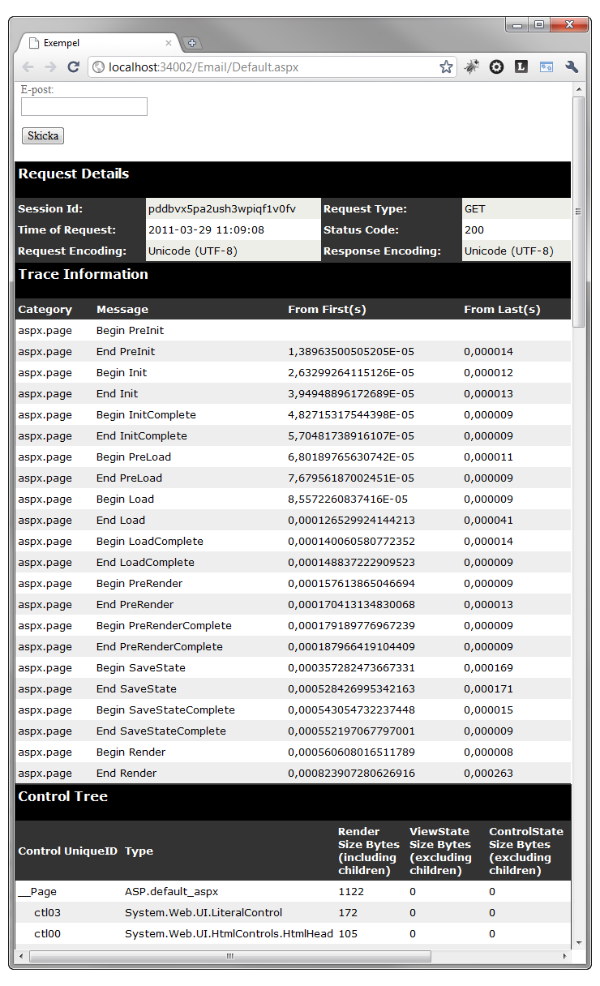
User och Trace
User-objektet, som representerar en autentiserad användare, kommer du inte i kontakt med under denna kurs utan först då du väljer att börja titta på säkerhet och är i behov av att upprätta olika regler för olika användare.
Trace används dels för att hitta felaktigheter men även för att studera prestanda och tillgänglighet i sin applikation. Du kan läsa om Trace i kurslitteraturen på sidorna 121 – 126.

